Slide 1
I/O 问题是任何编程语言都无法回避的问题，可以说 I/O 问题是整个人机交互的核心问题，因为 I/O 是机器获取和交换信息的主要渠道。在当今这个数据大爆炸时代，I/O 问题尤其突出，很容易成为一个性能瓶颈。
Java 的 I/O 操作类在包 java.io 下，大概有将近 80 个类，但是这些类大概可以分成四组，分别是：
基于字节操作的 I/O 接口：InputStream 和 OutputStream
基于字符操作的 I/O 接口：Writer 和 Reader
基于磁盘操作的 I/O 接口：File
基于网络操作的 I/O 接口：Socket
前两组主要是根据传输数据的数据格式，后两组主要是根据传输数据的方式，虽然 Socket 类并不在 java.io 包下

Slide 2
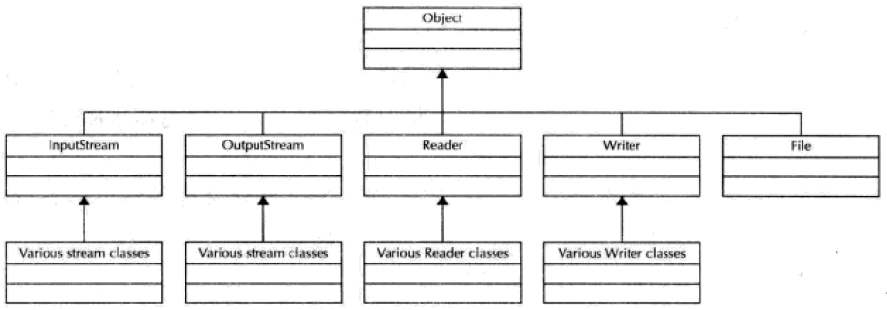
Java中所有的类都继承自Object类，所以各种IO类也不例外。InputStream和OutputStream类操作字节数据。Reader和Writer类工作在字符是上。File类为文件提供接口。
我们很有必要了解IO类的演变历史，如果缺乏历史的眼光，那么我们对什么时候该使用那些类，以及什么时候不该使用那些类而感到迷惑。
JDK1.0的时候，所有与输入相关的类都继承于InputStream，所有与输出相关的类都继承于OutputStream。
JDK1.1的时候，增加了面向字符的IO类，包括Reader和Writer。

Slide 3
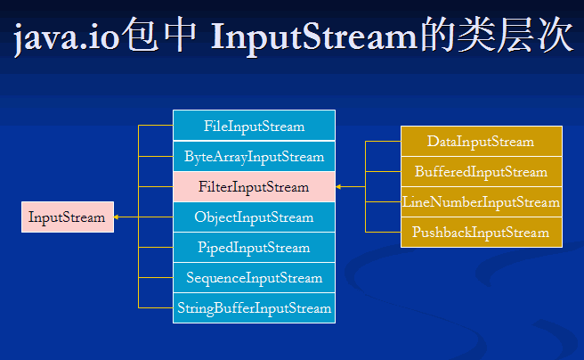
d

Slide 4
字节流
字节流，顾名思义，以字节为单位进行IO操作。字节流最常用的方法是read和write方法。
read方法是从流中读取字节并递增文件指针到一下个位置。在字节流的读取过程中，我们要明白一个重要的概念：文件指针。文件指针指示了流中的当前位置。当文件指针到达文件的末尾时候，读取操作返回-1给调用者。read方法不带任何参数，每次只能读取一个字节。read方法的返回值是读取的字节，并转化为int类型返回。如下所示：
FileInputStream reader =new FileInputStream(“filename”);//以字节流格式打开文件
int result =reader.read();
read方法还有其他的形式：
int read(byte[] b)，读出的数据被存储在字节数组中，返回读取的字节数，如果提前到达文件的末尾，返回值可能小于数组的长度。
int read(byte[] b, int off, int len)，第一个参数指定数据被存储的字节数组，第二个参数off指定读取的第一个字节将存储在字节数组的偏移量，第三个参数len指定要读取的字节数。

Slide 5
上面三种形式的读取都是直接从文件流里读取的，每次读取只能是一个一个字节的读取。需要说明的是每次读取单个字节或512个字节，需要的io数量都是相同的。为了提高效率，人们设计出了缓存的读取方式：
FileInputStream reader =new FileInputStream("filename");
BufferedInputStream bs = new BufferedInputStream(reader);
bs.read();
虽然上面仍然读取的是一个字节数据，但是因为缓存的存在，效率已经大大提高了。底层的实现是这样的：BufferedInputStream的实现中有一个用于存储数据的内部缓冲区数组：protected volatile byte[] buf。这个缓冲区数组的作用在于对源进行数据块访问，而不是一字节一字节的访问，也就是进行一次I/O将一块数据存到缓冲区中，再从缓冲区中read，当缓冲区为空时再重新读新的数据块。

Slide 6
注意：
一个是操作数据的方式是可以组合使用的，如这样组合使用
OutputStream out = new BufferedOutputStream(new ObjectOutputStream(new FileOutputStream("fileName"))；
还有一点是流最终写到什么地方必须要指定，要么是写到磁盘要么是写到网络中

Slide 7
不管是磁盘还是网络传输，最小的存储单元都是字节，而不是字符，所以 I/O 操作的都是字节而不是字符，但是为啥有操作字符的 I/O 接口呢？这是因为我们的程序中通常操作的数据都是以字符形式，为了操作方便当然要提供一个直接写字符的 I/O 接口，如此而已。我们知道字符到字节必须要经过编码转换，而这个编码又非常耗时，而且还会经常出现乱码问题，所以 I/O 的编码问题经常是让人头疼的问题。

Slide 8
字符流
字符流是操作字符文件的。一般情况下我们的使用方式是：
FileReader reader =new FileReader("filename");//以字符格式打开文件
BufferedReader buffer = new BufferedReader(reader);//建立缓存
buffer.readLine();//读取缓存中的一行

Slide 9
/* 读入TXT文件 */
String pathname = "D:\\twitter\\13_9_6\\dataset\\en\\input.txt"; // 绝对路径或相对路径都可以，这里是绝对路径，写入文件时演示相对路径
File filename = new File(pathname); // 要读取以上路径的input。txt文件
InputStreamReader reader = new InputStreamReader(
new FileInputStream(filename)); // 建立一个输入流对象reader
BufferedReader br = new BufferedReader(reader); // 建立一个对象，它把文件内容转成计算机能读懂的语言
String line = "";
line = br.readLine();
while (line != null) {
line = br.readLine(); // 一次读入一行数据
}
/* 写入Txt文件 */
File writename = new File(".\\result\\en\\output.txt"); // 相对路径，如果没有则要建立一个新的output。txt文件
writename.createNewFile(); // 创建新文件
BufferedWriter out = new BufferedWriter(new FileWriter(writename));
out.write("我会写入文件啦\r\n"); // \r\n即为换行
out.flush(); // 把缓存区内容压入文件
out.close(); // 最后记得关闭文件

